Slide 1
VocaBattle
Projektstatus 2022-03-23
Status / Probleme / Risiken
Chat zwischen Freunden, Probleme mit Socket.io (Aguero)
Vokabellisten Management fertiggestellt (Hohn, Kristen)
Benutzernamen ändern fertiggestellt (Hohn)
Freunde hinzufügen, entfernen fertiggestellt (Kristen, Hohn)
Vokabelbattle in Arbeit (Hohn)
Problem mit Battle, Backendkommunikation(Hohn,Kristen)
GRÜN
Meilenstein | Plan | Status
Design Konzept | 2021-01-01 | done
Disability Study | 2022-02-12 | done
Quality Plan | 2022-03-10 | done
Sprint 1 | 2021-11-29 | done
Sprint 2 | 2021-12-31 | done
Sprint 3 | 2022-02-21 | done
Sprint 4 | 2022-03-30 | in progress
Integrationstest | 2022-04-01
Abnahme | 2022-04-04
Projektende | 2022-04-04
Ausblick
Battle fertigstellen (Hohn, Kristen)
Chat fertigstellen (Aguero)
Kontraste überarbeiten (Jakupovic)

Slide 2
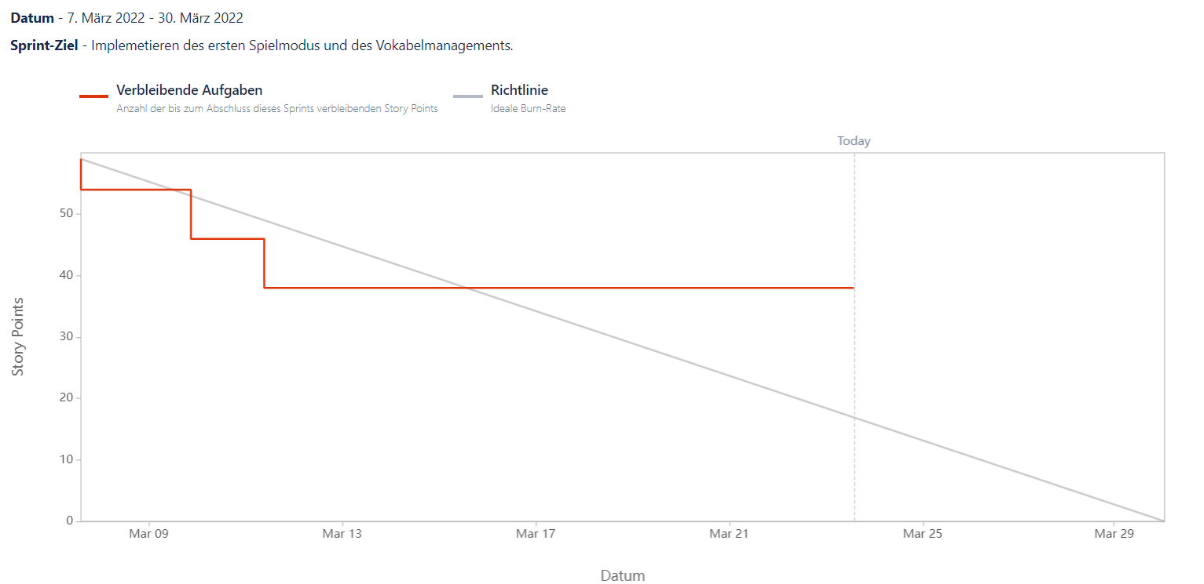
VocaBattle

